Slide 1
11235 - Frequent values
★★☆☆☆
題組：Problem Set Archive with Online Judge
題號：11235 - Frequent values
解題者：陳立揚
解題日期：2018年4月19日
題意：給定一個有 n (1 ≤ n ≤ 100000)個整數的數列 a1, a2, ... an，(−100000 ≤ ai ≤ 100000)且數列以非遞減排列，並給q (1 ≤ q ≤ 100000)組i,j(1<=i<=j <=n)，請你從 ai, ..., aj中找出出現次數最多的數值共出現幾次。

Slide 2
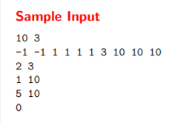
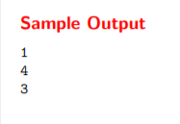
題意範例：
解法：
1.若ai== aj 答案為j-i+1
2.若ai!=aj 先找出左右區段個數，再與中間區段比較
10 3
-1 -1 1 1 1 1 3 10 10 10
4 6
1 10
4 9
0
3
4
3

Slide 3
解法範例：
  1 2 3 4 5 6 7 8 9 10
  data: -1 -1 1 1 1 1 3 10 10 10
  區段: 1 1 2 2 2 2 3 4 4 4
  區段和: 2 6 7 10
  ex1: 4(區段2) 9(區段4)
  左區段個數6-4+1=3 右區段個數9-7=2 中間區 段3個數1
  ex2: 1(區段1) 10(區段4)
  左區段個數2-1+1=2 右區段個數10-7=3
  中間區段2個數4,區段3個數1
討論：無

